Slide 1
2016

Slide 2
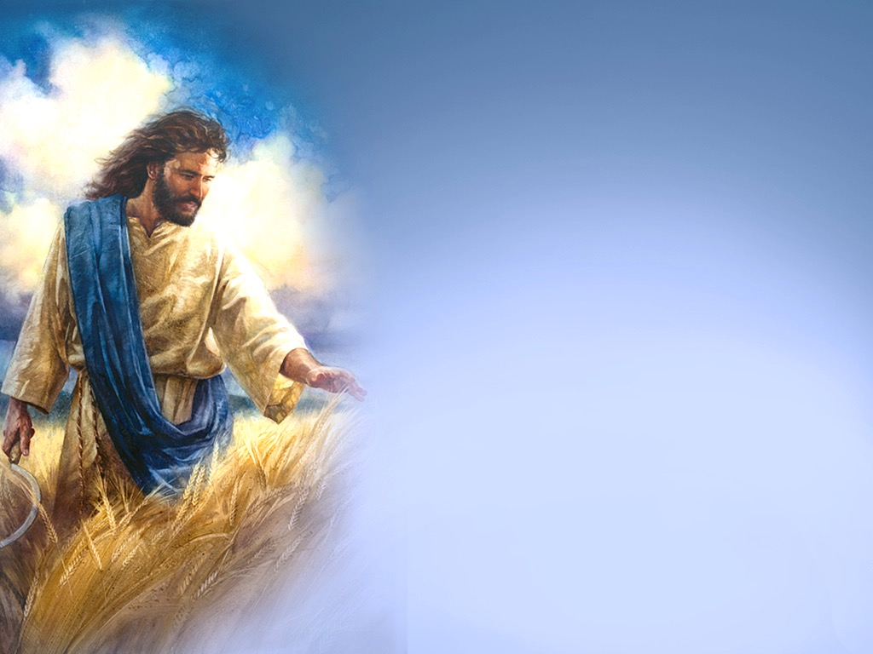
Сторож, скажи

Slide 3
Сторож, скажи,
Ты на башне стоишь —
Долго ли ждать нам, Когда возвестишь,
Что уже близко, Тьма ночи пройдёт,
Что тот славный день Господень уж настаёт?

Slide 4
Припев:
Близится утро,
Но ещё ночь,
Пред Божьей
Силой бежит
Сумрак прочь

Slide 5
Припев:
Видны лучи
Восходящей зари —
О, гряди, Спаситель наш,
Скорее гряди!

Slide 6
Очи свои страж тот Верный поднял,
С башни времён
Блеск зари увидал
И всем народам, и всем Племенам громко Возвестил, что тот Рассвет близок к нам.

Slide 7
Припев:
Близится утро,
Но ещё ночь,
Пред Божьей
Силой бежит
Сумрак прочь

Slide 8
Припев:
Видны лучи
Восходящей зари —
О, гряди, Спаситель наш,
Скорее гряди!

Slide 9
Близок, уж близок День славный Христов,
Сбудется скоро
Надежда веков.
Тьму победит утра Светлый рассвет,
В день тот воссияет
На земле Божий свет!

Slide 10
Припев:
Близится утро,
Но ещё ночь,
Пред Божьей
Силой бежит
Сумрак прочь

Slide 11
Припев:
Видны лучи
Восходящей зари —
О, гряди, Спаситель наш,
Скорее гряди!

Slide 12
Скоро день тот придёт

Slide 13
Скоро день тот придёт, Где не будет
Всех забот, Ни печали,
Ни невзгод, Ни нужды
И ни тревог.

Slide 14
Мир царит
В стране святой,
Тьмы не будет никакой. Что за день, Радостный день Будет там!

Slide 15
Припев:
Что за день будет там, Когда встречу я Христа! Он возьмёт
Меня с Собой
В край небесный,
Неземной.

Slide 16
Припев:
Руку даст Он мне Свою, И я с Ним туда войду. Что за день,
Радостный день Будет там!

Slide 17
Там не будет забот, Мир и радость
Не пройдёт. Ни болезни следа, Радость будет
Без конца.

Slide 18
Буду вечно я тогда Прославлять Царя Христа. Что за день,
Радостный день
Будет там!

Slide 19
Припев:
Что за день будет там, Когда встречу я Христа! Он возьмёт
Меня с Собой
В край небесный,
Неземной.

Slide 20
Припев:
Руку даст Он мне Свою, И я с Ним туда войду. Что за день,
Радостный день Будет там!

Slide 21
Припев:
Что за день будет там, Когда встречу я Христа! Он возьмёт
Меня с Собой
В край небесный,
Неземной.

Slide 22
Припев:
Руку даст Он мне Свою, И я с Ним туда войду. Что за день,
Радостный день Будет там!

Slide 23
Затрубит труба Господня

Slide 24
Затрубит труба Господня в день Пришествия Христа,
И во славе
Наш Господь С небес придёт,

Slide 25
Он пробудит
Всех спасённых,
Спящих в мраке,
От их сна —
Имя там моё Христос
Сам назовёт.

Slide 26
Припев:
Затрубит труба Господня и пробудит Всех спасённых
Для наследья
Жизни новой —
Имя там моё Христос Сам назовёт.

Slide 27
И когда
В обитель неба
После скорби
Дней земных Он искупленных Своих всех соберёт

Slide 28
Имена их
Исповедает
При ангелах святых –
Имя там моё Христос
Сам назовёт.

Slide 29
Припев:
Затрубит труба Господня и пробудит Всех спасённых
Для наследья
Жизни новой —
Имя там моё Христос Сам назовёт.

Slide 30
Если путь твой
мрачный, тёмный

Slide 31
Если путь твой Мрачный, тёмный
И нависли облака —
Бурь не бойся —
Над тобою
Божья сильная рука.

Slide 32
Верь Ему — Он власть имеет,
Буря перед
Ним молчит,
Властно Он грозу Смиряет,
От беды тебя хранит.

Slide 33
Припев:
Верь Ему — Спасенье Он даёт;
Верь Ему —
Хранит Он
Свой народ;

Slide 34
Припев:
Верь Ему — Он твёрдый твой Оплот;
Верным пребывай
И верь, верь Ему!

Slide 35
Если ты теряешь силы,
Изнемог в земной Борьбе,
Верь, надейся —
Твой Спаситель
Бодрость, силу
Даст тебе;

Slide 36
Верь Ему, хоть всё Объято беспросветной,
Мрачной тьмой,
Верный Страж
Не дремлет ночью,
Он всегда Хранитель твой.

Slide 37
Припев:
Верь Ему — Спасенье Он даёт;
Верь Ему —
Хранит Он
Свой народ;

Slide 38
Припев:
Верь Ему — Он твёрдый твой Оплот;
Верным пребывай
И верь, верь Ему!

Slide 39
Верь Ему,
Творцу Вселенной,
Хоть и узок здесь
Твой путь;
Твёрдо стой
Средь искушений,
Верным до конца Пребудь.

Slide 40
«С вами Я вовеки Буду», —
Обещал
Спаситель нам.
Уповай, надейся Твёрдо,
Верь Его святым Словам!

Slide 41
Припев:
Верь Ему — Спасенье Он даёт;
Верь Ему —
Хранит Он
Свой народ;

Slide 42
Припев:
Верь Ему — Он твёрдый твой Оплот;
Верным пребывай
И верь, верь Ему!

Slide 44
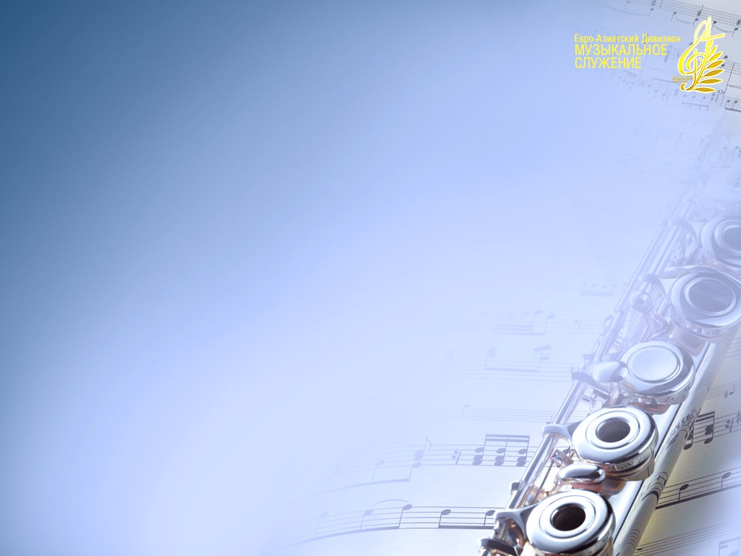
«Трудности будут возникать и в будущем, испытывая вашу веру и терпение. Вы же смело встречайте их. Смотрите на светлую сторону жизни. Если в служении возникли препятствия, убедитесь, что в этом нет вашей вины, а затем продолжайте идти вперёд, радуясь в Господе. Небеса полны радости.

Slide 45
«Они оглашаются прославлением Того, Кто принёс такую бесценную жертву ради искупления человечества. Не должна ли Церковь Христа на земле преисполняться хвалой? Не должны ли христиане возвещать по всему миру радость служения нашему Спасителю?

Slide 46
«Те, кто вознесётся на небеса и присоединится к ангельскому хору в едином гимне хвалы, должны уже здесь, на земле, научиться небесному песнопению, суть которого — благодарение»
(Э. Уайт, «Свидетельства для Церкви», т. 7)

Slide 47
Великому Богу

Slide 48
Великому Богу
Хвалу вознесём;
Он Сына послал,
Чтоб весь мир был Спасён.

Slide 49
Христос жизнь отдал,
Зло навек победил,
В небесное царство
Нам двери открыл.

Slide 50
Припев:
Богу честь и хвала! Торжествуй
Вся земля!
Богу честь и хвала! Людям радость дана.

Slide 51
Припев:
Склонитесь
Пред Богом,
Прославьте Христа!
Велики и чудны Его все дела!

Slide 52
Нас кровью Своей Иисус искупил,
Надежду и веру Он нам подарил.

Slide 53
И каждый Смирившийся
Грешник найдёт
Прощенье в Иисусе
И в Боге оплот.

Slide 54
Припев:
Богу честь и хвала! Торжествуй
Вся земля!
Богу честь и хвала! Людям радость дана.

Slide 55
Припев:
Склонитесь
Пред Богом,
Прославьте Христа!
Велики и чудны Его все дела!

Slide 56
Господь во Христе
Грешный мир Оправдал,
Великую радость
В Иисусе нам дал.

Slide 57
С восторгом
На встречу Христу мы идём,
Великую славу Ему воспоём.

Slide 58
Припев:
Богу честь и хвала! Торжествуй
Вся земля!
Богу честь и хвала! Людям радость дана.

Slide 59
Припев:
Склонитесь
Пред Богом,
Прославьте Христа!
Велики и чудны Его все дела!

Slide 61
«"Не нам, Господи, не нам, но имени Твоему дай славу, ради милости Твоей, ради истины Твоей" (Пс. 113:9). Эта песнь израильского народа о своём избавлении проникнута духом благодарности, и такой же дух будет обитать во всех сердцах, любящих и боящихся Господа.

Slide 62
«Освободив наши души от рабства греха, Бог совершил для нас большее избавление, чем когда Он спас евреев у Красного моря. Подобно сынам израилевым мы должны славить Бога сердцем, душой и устами "за Его чудесные дела к сынам человеческим".

Slide 63
«Тот, кто размышляет над великими милостями Божьими и не забывает даже самых скромных Его даров, опояшется радостью, и сердце его будет воспевать Творца.

Slide 64
«Нам следует постоянно благодарить Бога за те благословения, которые мы ежедневно принимаем из Его рук, и более всего за смерть Иисуса, Который вернул нам счастье и открыл путь в небо.

Slide 65
«Какое сострадание, какую несравненную любовь проявил Бог к нам, погибшим грешникам, когда связал нас с Собой, чтобы мы были Его особенным сокровищем! Какая непостижимая жертва была принесена нашим Искупителем, чтобы мы могли называться детьми Божьими!

Slide 66
«Нам надлежит славить Господа за благословенную надежду, заключённую в великом плане искупления, нам надлежит хвалить Его за небесное наследие и за щедрые обетования, нам следует хвалить Его за то, что Иисус предстоит перед престолом Божьим, чтобы ходатайствовать за нас»
(Э. Уайт, «Патриархи и пророки»)

Slide 67
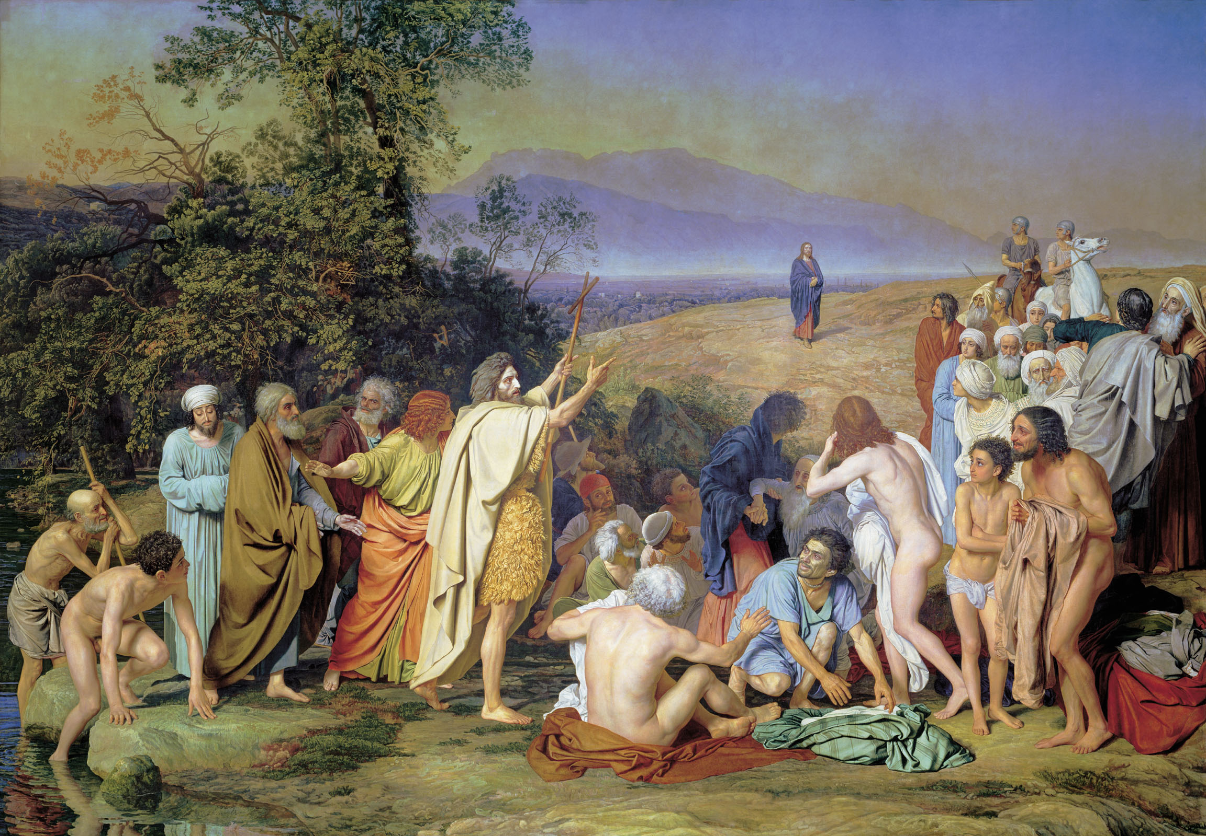
А. А. Иванов «Явление Христа народу (Явление Мессии)» 1837-1857 гг. Государственная Третьяковская галерея

Slide 68
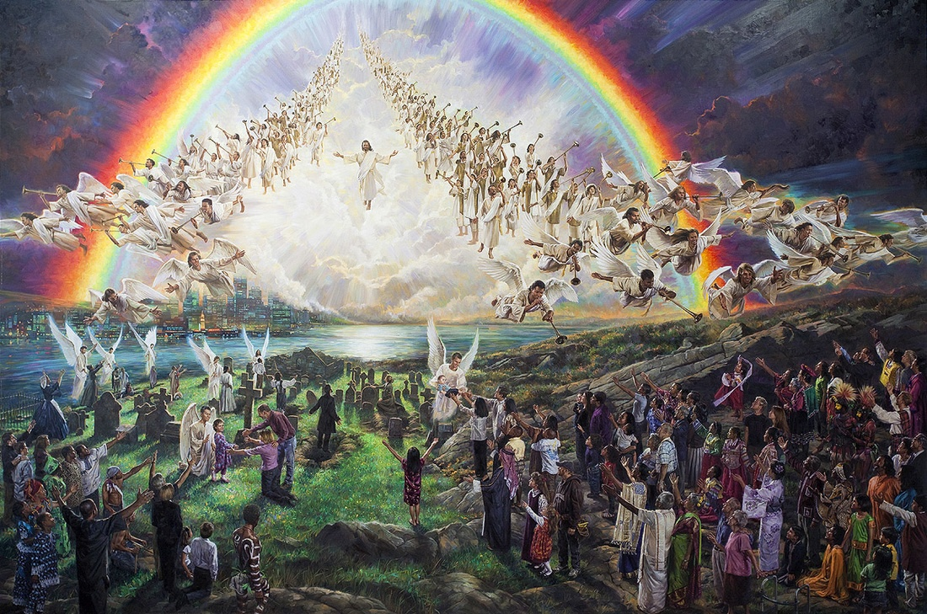
Нейтан Грин, «Благословенная надежда»

Slide 69
Путь ко спасенью

Slide 70
Путь ко спасенью, Новый, живой,
Жертвой Христа Открыт пред тобой –
Он в храм на небе
С Кровью вступил,
Нас с Богом примирил.

Slide 71
Припев:
Радость, радость
Ныне грешным нам,
Ведь за нас Христос-Ходатай там,
В храме небесном Он предстоит,
Прощенье нам дарит.

Slide 72
Первосвященник
В небе Христос —
За нас туда Он Кровь Свою внёс,
С Божьим Законом
Я примирён, жертвой Христа Спасён.

Slide 73
Припев:
Радость, радость
Ныне грешным нам,
Ведь за нас Христос-Ходатай там,
В храме небесном Он предстоит,
Прощенье нам дарит.

Slide 74
Скоро закончит Он подвиг Свой,
И затворится
Дверь в храм святой.
О, поспешим же
К Богу прийти,
Верою в храм войти.

Slide 75
Припев:
Радость, радость
Ныне грешным нам,
Ведь за нас Христос-Ходатай там,
В храме небесном Он предстоит,
Прощенье нам дарит.

Slide 76
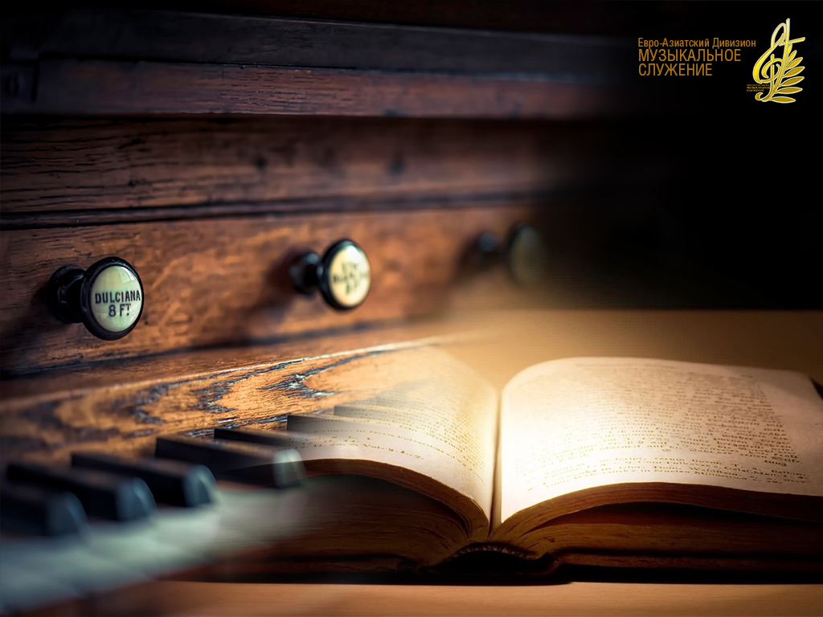
«Ибо нет другого имени под небом, данного человекам, которым надлежало бы нам спастись.» Деяния 4:12

